Slide 1
中小学节约粮食主题班会
不负'食'光拒绝浪费
不负'食'光拒绝浪费
教师 xxxx
时间 20XX

Slide 2
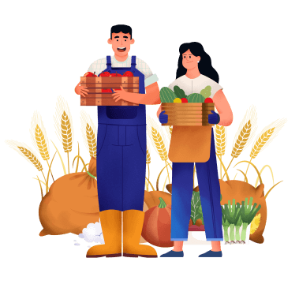
目录/CONTENTS
目录/CONTENTS
01:粮食是怎么来的？
02:拒绝舌尖上的浪费
03:文明用餐小知识
04:节约粮食从我做起

Slide 3
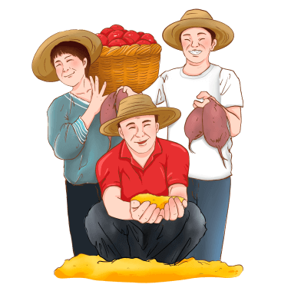
第一章节
粮食是怎么来的

Slide 4
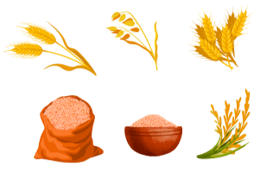
粮食是怎么来的
https://www.PPT818.com/
同学们，你们知道粮食是怎么来的吗？
小麦的播种
小麦的生长
过去播种小麦
用牛来耕地
现在播种小麦
用车来播种

Slide 5
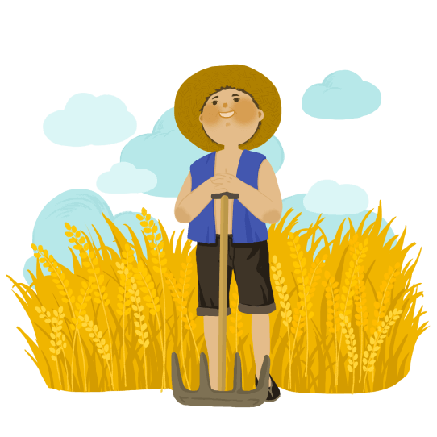
粮食是怎么来的
粮食的收获
粮食的晾晒

Slide 6
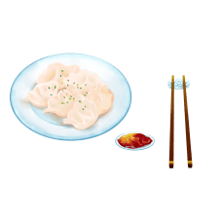
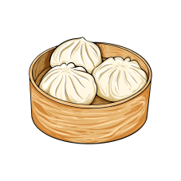
粮食是怎么来的
做成美食
煎饼
水饺
包子

Slide 7
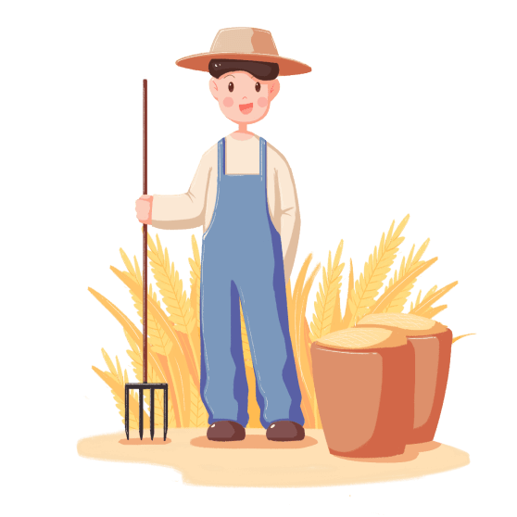
粮食是怎么来的
粮食如此珍贵，如此得来不易饥饿更是世界难题
但是浪费现象屡见不鲜，学校，餐馆，随处可见

Slide 8
第二章节
拒绝舌尖上的浪费

Slide 9
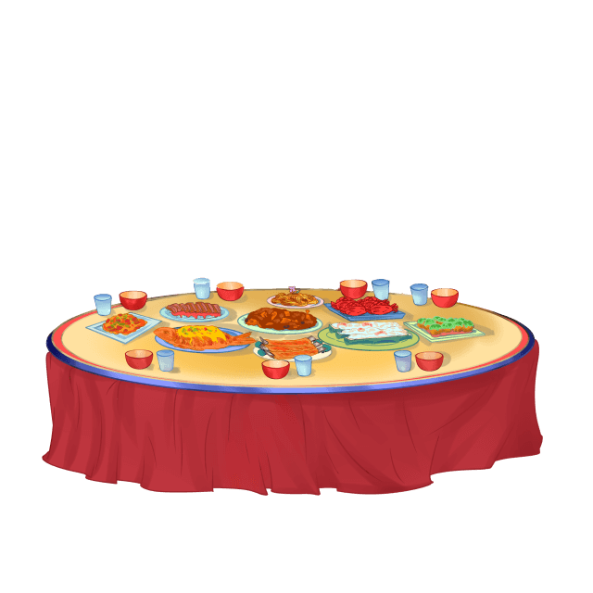
拒绝舌尖上的浪费
餐桌上的浪费现象

Slide 10
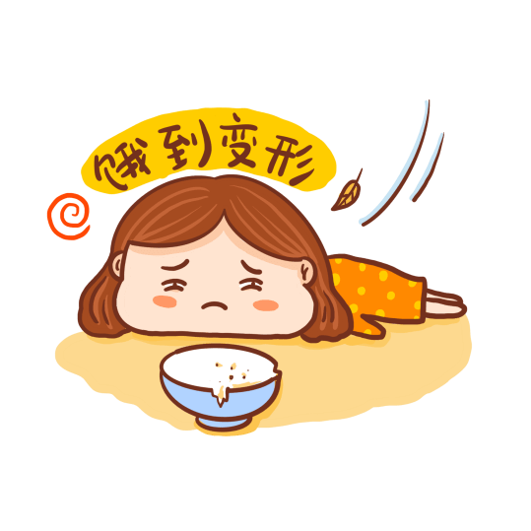
拒绝舌尖上的浪费
你见过挨饿的这种情景吗？
我们能给的是什么呢？
那些，被人们所忽略、遗忘、不削，但仍残喘生存的 生命 ！

Slide 11
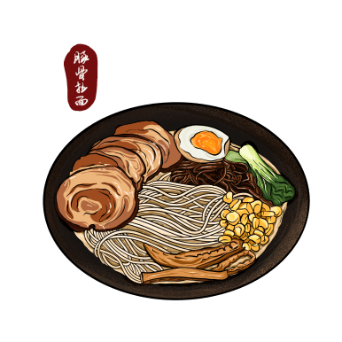
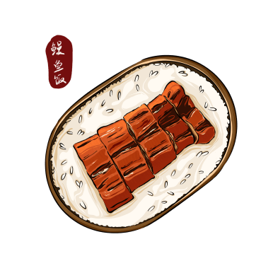
拒绝舌尖上的浪费
其实他们要的很简单

Slide 12
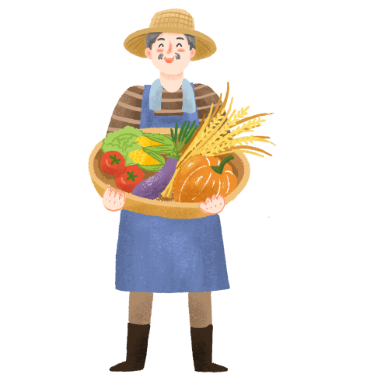
拒绝舌尖上的浪费
“38国”
目前世界上有38个国家严重缺少粮食，其中有23个在非洲，8个在亚洲，5个在拉丁美洲，还有两个国家在欧洲。在非洲，230万厄立特里亚人在遭受严重的干旱后几乎没有剩余的粮食，与临国埃塞俄比亚的不断战争使其人民的生活更是雪上加霜。1320万埃塞俄比亚人、190万赞比亚人和550万津巴布韦人也正焦急地等待着粮食援助。
Notes:
https://www.ypppt.com/

Slide 13
拒绝舌尖上的浪费
你在饥饿中挣扎，死亡在你的身边盘旋。
世界在你的眼中就像你的皮肤一样，黑暗。
应该怎么样做呢？
小组讨论：说一说自己的想法

Slide 14
拒绝舌尖上的浪费
拒绝舌尖上的浪费
人们常说“勤以修身，俭以养德”，从古到今，有“谁知盘中餐粒粒皆辛苦”的古诗，又有“历览前贤四与家成由俭败由奢’的古话。

Slide 15
第三章节
文明用餐小知识

Slide 16
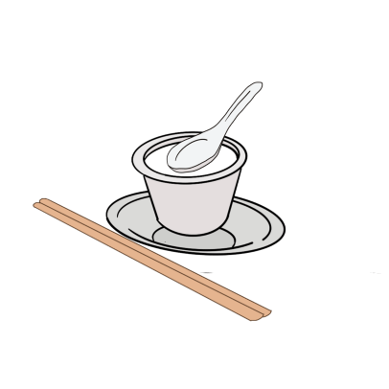
文明用餐小知识
中国是文明古国，有着历史、悠久的饮食文
吃饭是社会生活的一个重要部分，餐桌文明是社会文明的重要提现，我们每个人都应该自觉传承“礼仪之邦”的美德，珍惜粮食，文明用餐。
文明用餐小知识
餐桌上不要大声讲话
餐桌上不要大声咀嚼
餐上桌不要敲餐具
不要大声招呼服务员
手前臂放桌子上，不要让手肘上桌
筷子不要乱放
用筷子去夹菜的时候，要注意筷子上面是否粘着饭粒
按量取餐，吃多少取多少，不浪费粮食

Slide 17
文明用餐小知识
文明餐桌公约
01 倡导节约，文明用餐，从我做起
04文明就餐你我他省吃俭用好人家
02文明餐桌小行动，科学发展大作为
05文明用餐，节俭借福
03粒米虽小君莫扔，勤俭节的留美名
06珍惜粮食就是热爱生命

Slide 18
第四章节
节约粮食从我做起

Slide 19
节约粮食从我做起
珍惜粮食从我做起!
每一粒粮食都来之不易，所以浪费是可耻的，我们要学会节约这是我们责任。
正如古诗所言“谁知盘中餐粒粒皆辛苦”，
从现在开始拒绝舌尖上的浪费吃多少盛多少点菜打饭要适量。
光盘行动，从我做起!

Slide 20
节约粮食从我做起
节约粮食从我做起!
珍惜粮食，适量定餐，避免剩餐，减少浪费。
吃饭时吃多少盛多少，不扔剩饭剩菜。
不偏食，不挑食。
在餐馆用餐时点菜要适量，吃不完的饭菜打包带回家。
看到浪费现象勇敢地起来制止，尽力减少浪费。
做节约宣传员，向家人、亲戚、朋友宣传浪费的可怕后果。

Slide 21
节约粮食从我做起
节约粮食名言
珍惜粮食，远离浪费
珍惜粮食就是热爱生命
存粮如存金，有粮不心
饱时省一口，饿时得一斗
盘内一分钟，厨内更多功
农民种的粮食是用来满足温饱的不是用来浪费的

Slide 22
节约粮食从我做起
节约粮食名言
07
假如每人节约一粒米，挽救世间千万人
10
节约是一种美德，请珍惜盘中食物!
08
倒下的是剩饭，流走的是血汗
11
一米一谷，都是春夏秋冬滴汗水的收获，请珍惜!
09
《锄禾》不止是诗，知辛苦，更需要行动
12
疼惜粮食，人人有责!

Slide 23
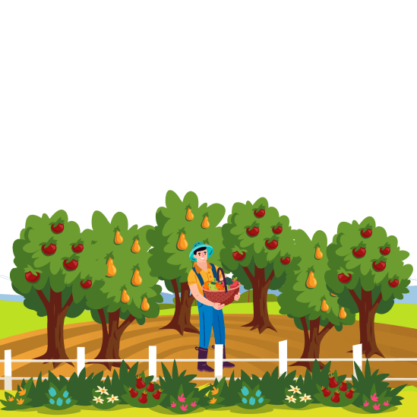
节约粮食从我做起
节约是一种美德
节约是一种智慧
节约更应该成为一种习惯和风气。
我们要积极行动起来，从自身做起节约一粒米，一滴水；拒绝舌尖上的浪费！

